Slide 1
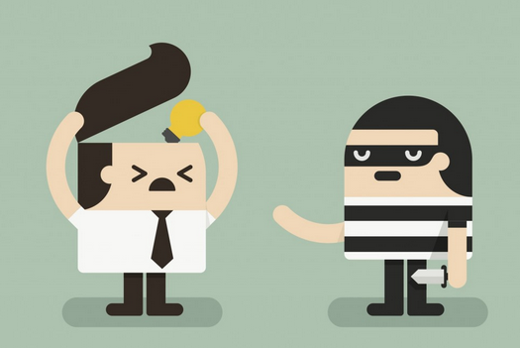
Gestión de la propiedad intelectual en un contexto global
Jugar
Instrucciones
Acerca de

Slide 2
Integrantes
Anderson Fabian Solano Cubillos
Sebastian Lopez
Daniel pepinosa
GESTION TECNOLOGICA
Menú

Slide 3
Instrucciones
Conteste las preguntas acerca de la gestion de propiedad intelectual
Las preguntas son opcion multiple.
Si contestas una mal, automaticamente pierdes
Menú

Slide 4


Pregunta 1
No es hito histórico de la propiedad intelectual
Tratado de Cooperación en Materia de Patentes (PCT) 1970
Convenio de París para la protección de la propiedad industrial 1883
La primera ley de patentes en Estados Unidos 1790
Arreglo cooperativo en materia industrial 2000
O
O
O
O

Slide 5
Pregunta 2
El punto neurálgico del análisis de la competencia.
Juridico-economico
Social-tecnologico
Cultural
Empresarial
O
O
O
O

Slide 6
Pregunta 3
El derecho a la Patente de Invención de los tipos de protección de la propiedad industrial, Tiene como duración.
2 años
No existe ese derecho
Ilimitado
20 años
O
O
O
O

Slide 7
Pregunta 4
¿Qué ventaja ofrece la protección por propiedad intelectual?
Nada
Poder ver tecnologías de otra empresa
Dinero por patentar
Permiten obtener beneficios exclusivos por su explotación, venta o licenciamiento
O
O
O
O

Slide 8
Pregunta 5
¿El planteamiento sistémico pertenece?
Los Aspectos de los Derechos de Propiedad Intelectual relacionados con el Comercio
Un fallo judicial emitido en 1862 en Estados Unidos de América.
Las cuatro estrategias de patentamiento, definidas por Archibugi y Pianta (1996).
La cartera de patentes, como explica Sullivan.
O
O
O
O

Slide 9
Pregunta 6
¿En el planteamiento bloqueo es?
Un título de patente que puede considerarse como equiparable a un título de propiedad
introducir innovaciones
Todo para las organizaciones que sólo patentan invenciones muy específicas o estratégicas.
Una estrategia en la cual se patenta con el propósito de bloquear competidores más que con el fin de
O
O
O
O

Slide 10
Pregunta 7
En los tipos de protección de la propiedad industrial el Contrato de confidencialidad Es
Forma de protección
requisitos
Obligación
Derecho
O
O
O
O

Slide 11
Pregunta 8
En los tipos de protección de la propiedad industrial, El derecho Diseños industriales tiene como obligación
Uso y pago de tasas.
Administración eficiente
pago de tasas
Explotación Comercialización Registro de licencias.
O
O
O
O

Slide 12
Pregunta 9
¿No es un tipo de protección de la propiedad intelectual
Derecho marcas
Derecho descubrimiento
Derecho diseños industriales
Derecho patente innovación
O
O
O
O

Slide 13
Pregunta 10
Solo hay dos formas en que una empresa genera riqueza las cuales son
Narcotrafico-Politica
Innovación-mercadotecnia
Alquiler de instalaciones-Alquiler de personal
Dios-gobierno
O
O
O
O

Slide 14

PERDISTE
Click en el rostro

Slide 15

Ganaste
Click en el rostro

